Slide 4
ТРЕКОВОЕ ОСВЕЩЕНИЕ
преимущества
1.Стиль
2.Акцентный свет
3.Мобильность
4.Безопасность

Slide 5
СВЕТОДИОДЫ
Энергоэффективность
Безопасность
Надежность
Мобильность

Slide 8
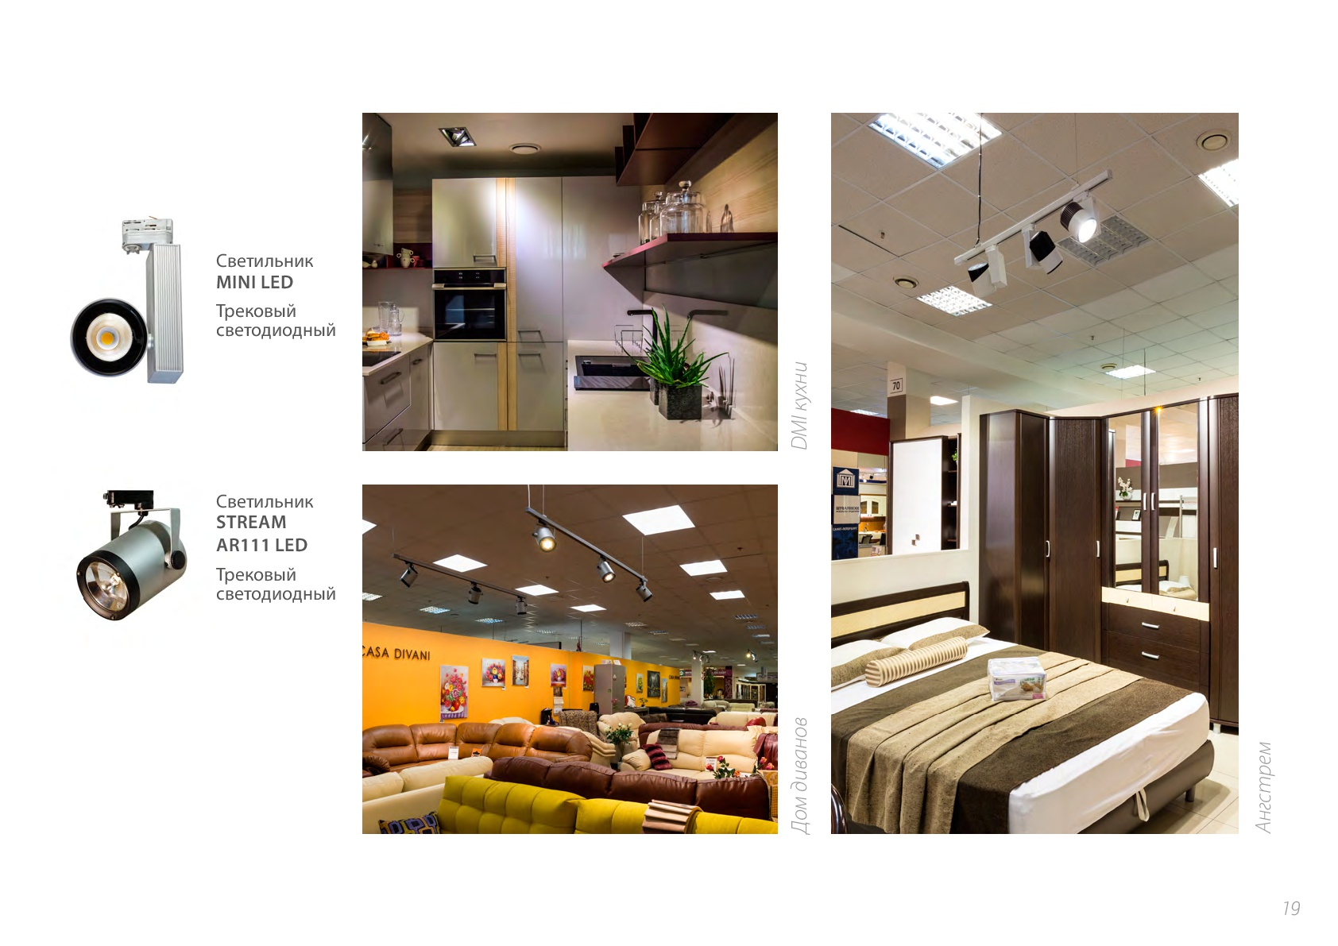

Slide 9
www.svetstk.ru/articles
Все о премудростях освещения
БЛОГ

Slide 11
СПАСИБО ЗА ВНИМАНИЕ!

